Slide 1
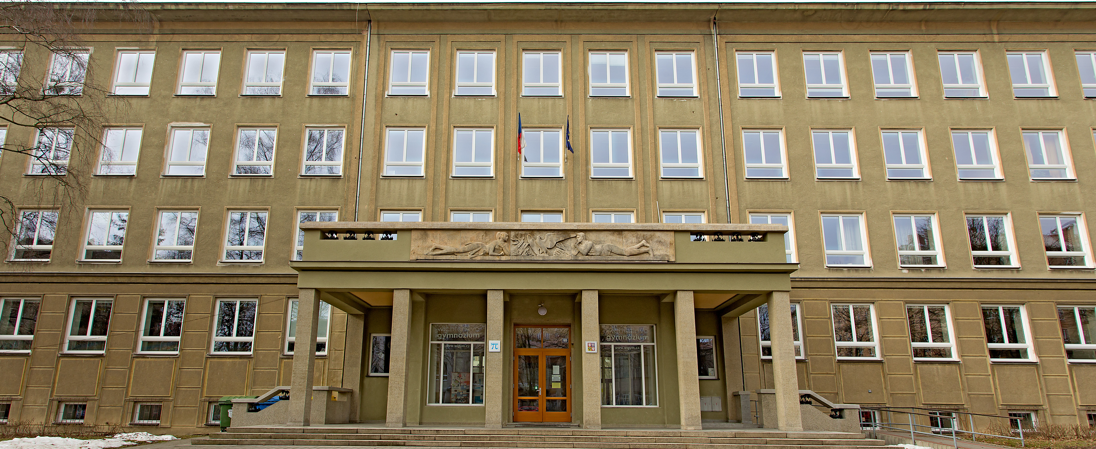
Škola je nám malá

Slide 2
Talent
praxe
učitel
SYSTÉM

Slide 3
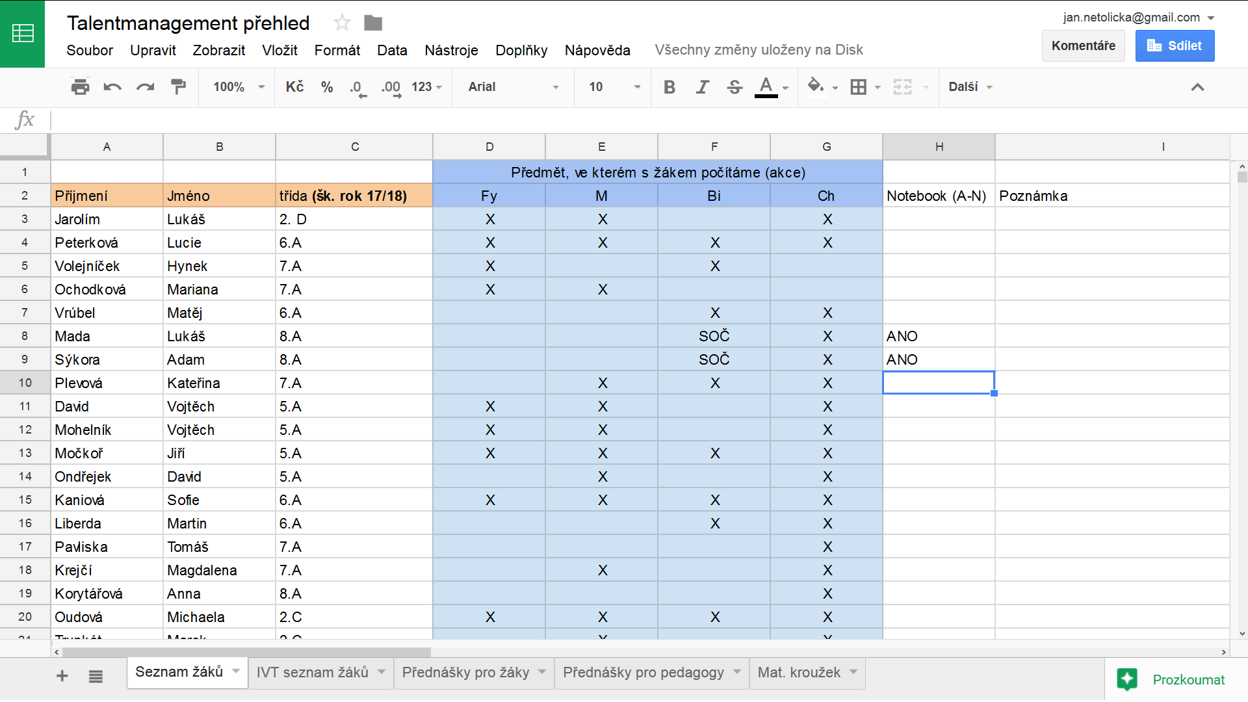

Slide 4
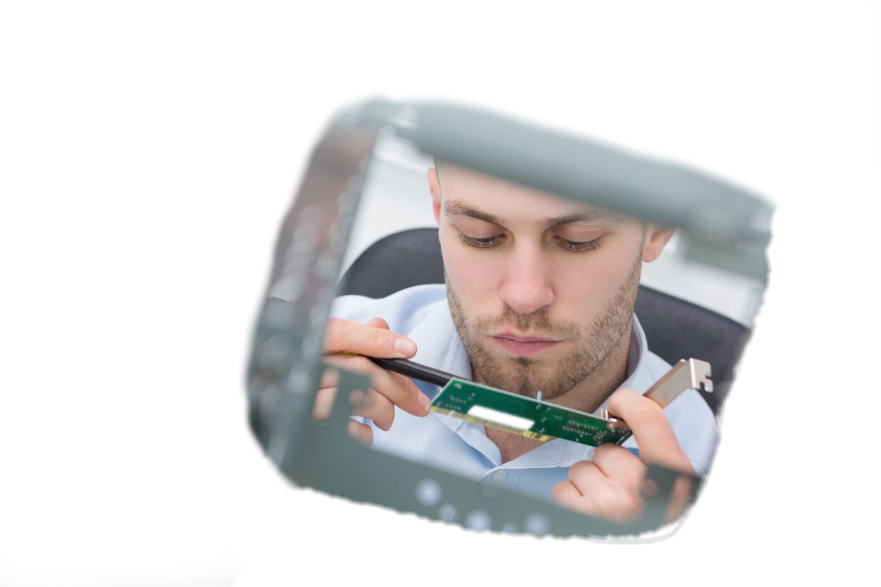
Škola je nám malá
UDRŽET A ROZVINOUT
problémové úlohy v M
ZAUJMOUT A POSUNOUT
odborníci z praxe a univerzit
VYUŽÍT A UKÁZAT
stáže v IT

Slide 5
A1 - Problémové úlohy v M
PROBLÉM
VLASTNÍ TEMPO
VLASTNÍ POSTUP

Slide 6
A2 – Odborníci z praxe a univerzit
VÝBĚR
VÝZKUM
MENTOR
SAMOSTATNOST

Slide 7
KRYOGENIKA
TAŽENÍ KRYSTALŮ
ANIMOVÁNÍ POSTAV
METEOROLOGIE
EYE TRACKING

Slide 8
A2 – Témata nových vědeckých prací žáků
Vliv spektrálního složení světla na fotosyntézu rostlin – OU
Výroba pásmových filtrů pro terahertzovou oblast – VŠB-TUO
Závěrečná stadia hvězd (supernovy) – UP Olomouc
Geneticky podmíněná onemocnění ledvin – FNO
Vliv toxických kovů na proteiny – FNO
Využití technologie Eye Tracker – UK Praha

Slide 9
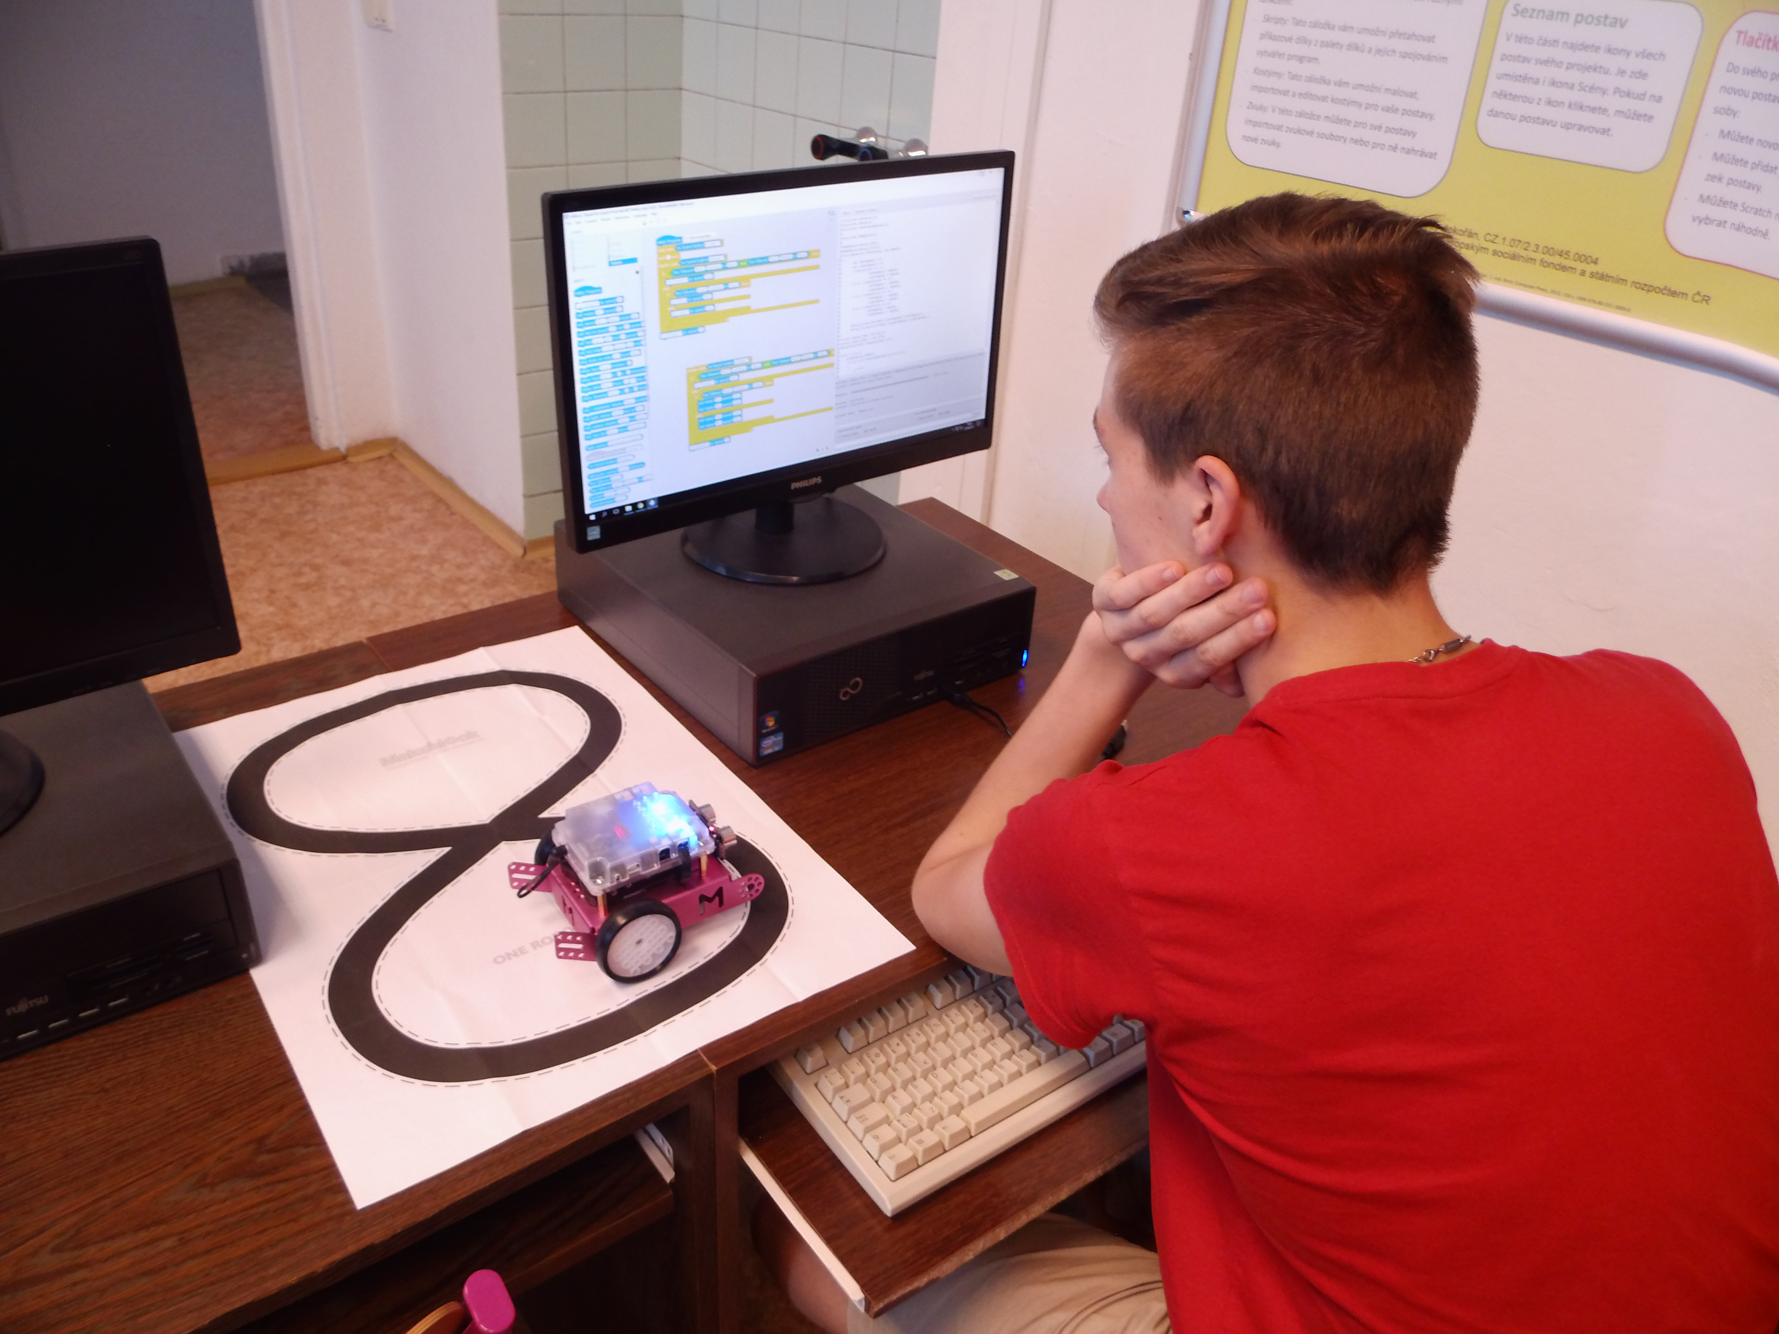
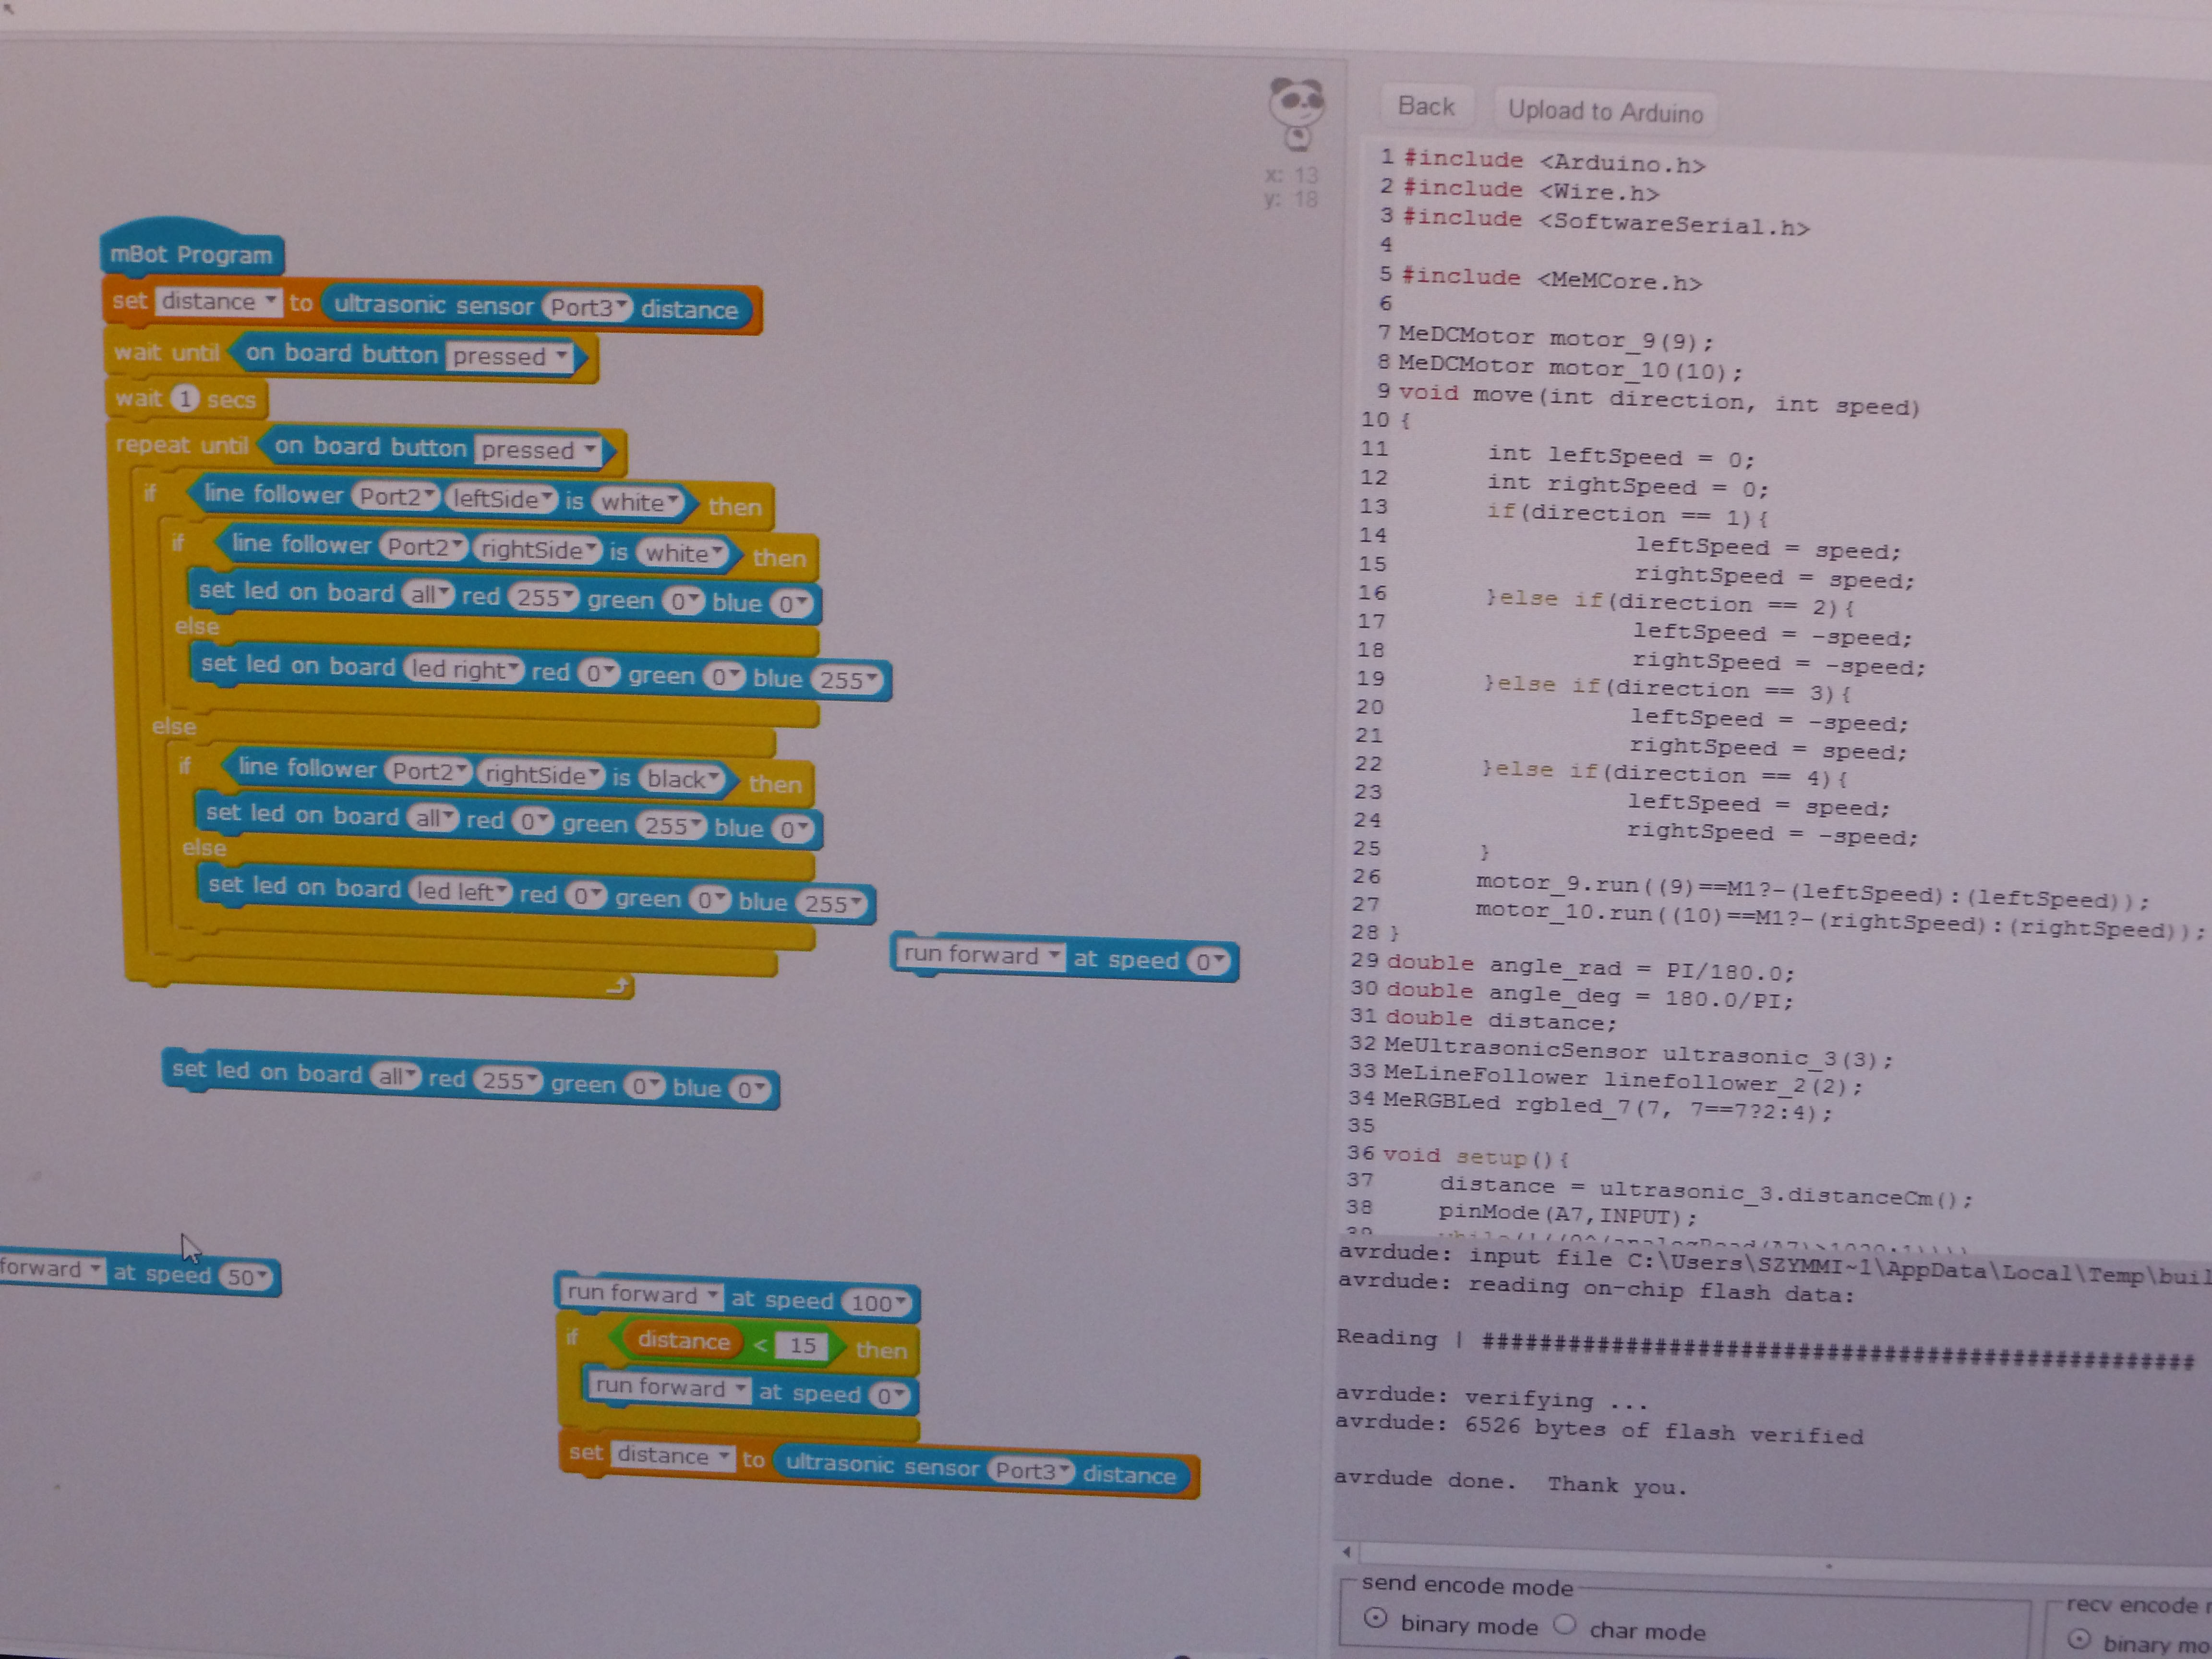
A3 – Stáže v IT
Výjimečně nadaní žáci v oblasti IT 13-19 let
12 žáků – Tieto
5 menších žáků Wigym
Individuální projekt
Roboti
Školení a workshopy pro pedagogy

Slide 10
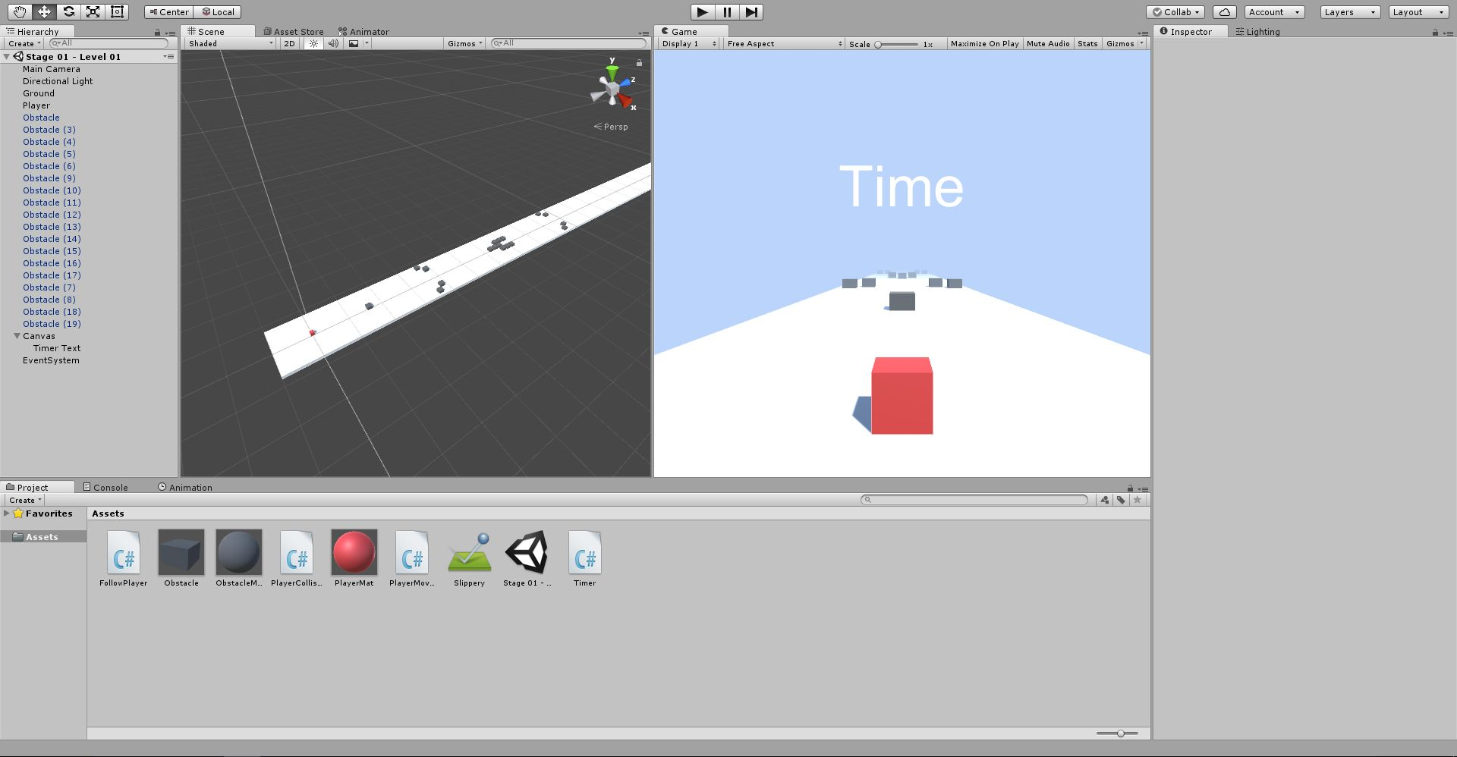

Slide 11
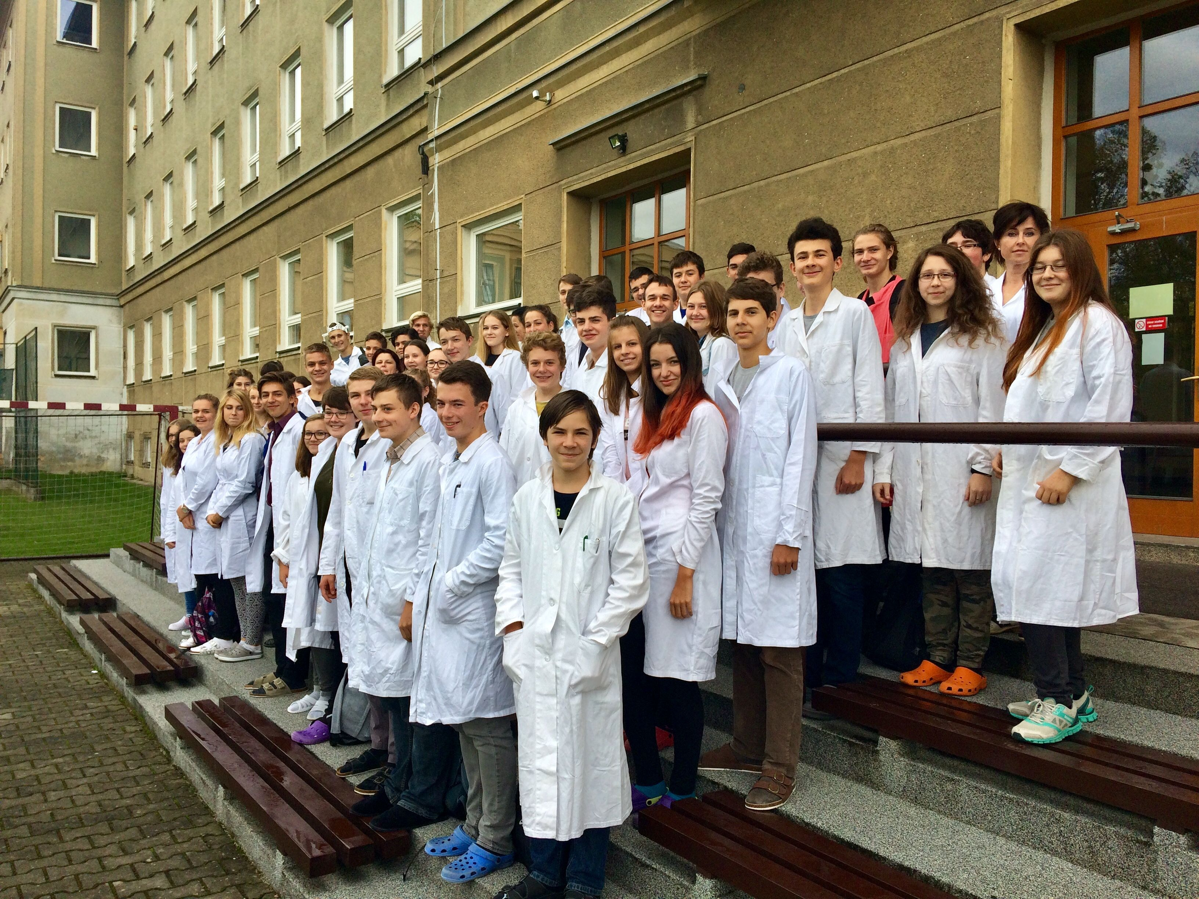
Děkujeme (nejen za pozornost)

